Slide 1
Niveaux de référence diagnostiques
(NRD)

Slide 2
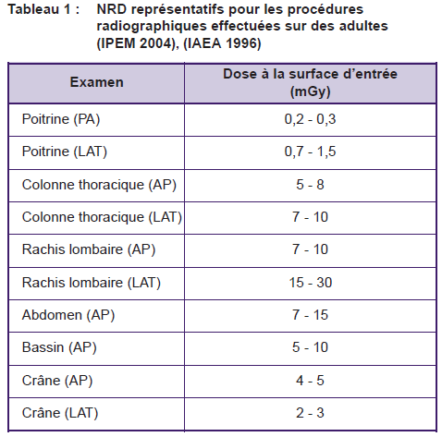
Niveaux de référence diagnostiques (NRD)
Ce sont des niveaux d’exposition à respecter afin d’optimiser les doses durant les examens.
S’appliquent aux expositions médicales.
Ce ne sont pas des doses limites maximales contrairement aux limites de dose pour le public et les travailleurs.
Il existe des NRD pour:
Graphie (adultes et enfants)
Scopie
TDM
Santé Canada, Code de sécurité 35, p. 17.

Slide 3
NRD
Dans certains cas, il peut être nécessaire de dépasser le NRD afin d’avoir une qualité d’image suffisante.
Par exemple: patient obèse
Les NRD ne doivent pas être considérés comme des limites mais plutôt comme des directives pour optimiser les doses durant les procédures.
On ne s’attend pas à ce que tous les patients reçoivent ces niveaux de dose mais que cela soit le cas pour la moyenne de la population de patients.

Slide 4
NRD
Les valeurs présentées sont fournies aux établissements à titre d’indication.
Les valeurs présentées dépendent de la taille du patient et, à ce titre, un établissement aura besoin d’évaluer si sa population de patients est dans l’éventail des tailles de patients pour la procédure.
Un hôpital ou une clinique peut établir ses propres NRD s’il dispose de suffisamment de données.
Les valeurs de NRD devraient être revues périodiquement pour en évaluer la pertinence.
Code de sécurité 35 de Santé Canada (p. 16 à 18).

Slide 5
NRD
Pour établir les NRD, il est généralement préférable de recourir à des fantômes puisque les mesures peuvent être plus facilement répétées et offrent plus de souplesse par rapport au type de procédures qui peuvent être effectuées. Chez l'enfant, il est obligatoire d'utiliser des fantômes. (Code de sécurité 35 p. 16 et 17)

Slide 6
Dépassement NRD
Si l’on s’aperçoit que la dose moyenne dépasse fortement et systématiquement le NRD suggéré, il faudrait:
examiner le rendement de l’appareil,
la technique radiologique utilisée,
la méthodologie de mesure des doses afin de réduire les doses aux patients.

Slide 7
NRD - Graphie
Graphie:
Dose à la surface d’entrée (DE) – dose à la peau – en mGy
$DE=\frac{PDS}{S}x1,4$
S: surface du champ à l’entrée du patient mesurée avec un ruban métrique souple à la peau du patient.
1,4: constante représentant la valeur moyenne du facteur de rétrodiffusion aux énergies du rayonnement X utilisées en radiodiagnostic.
Santé Canada, Code de sécurité 35, p. 17.

Slide 8
NRD – Graphie pour enfants
Santé Canada, Code de sécurité 35, p. 18.

Slide 9
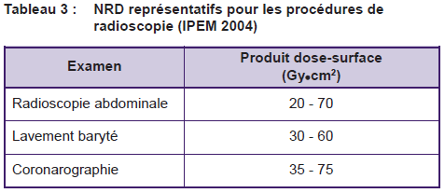
NRD - Radioscopie
Radioscopie
PDS
Santé Canada, Code de sécurité 35, p. 18.

Slide 10
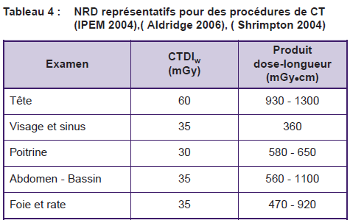
NRD – Tomodensitométrie (CT)
Tomodensitométrie
CTDI_{W}: CTDI pondéré*
* Nous verrons cette notion au prochain cours.
Santé Canada, Code de sécurité 35, p. 18.

Slide 11
Références
SANTÉ CANADA, Code de sécurité 35, 2008. https://www.canada.ca/content/dam/hc-sc/migration/hc-sc/ewh-semt/alt_formats/pdf/pubs/radiation/safety-code_35-securite/safety-code_35-securite-fra.pdf

